Slide 1













Măng Non

Slide 2

* Năng lực đặc thù:
- HS nhận biết được năng lượng trong một số thực phẩm phổ biến, hình dung được mức độ năng lượng ở mỗi loại thức ăn là khác nhau.
- Nêu được ví dụ về các thức ăn khác nhau cung cấp cho cơ thể các chất dinh dưỡng và năng lượng ở mức độ khác nhau.
* Năng lực chung: năng lực tư duy, giải quyết vấn đề, giao tiếp hợp tác.
* Phẩm chất: chăm chỉ, trách nhiệm.

Slide 3





Slide 4
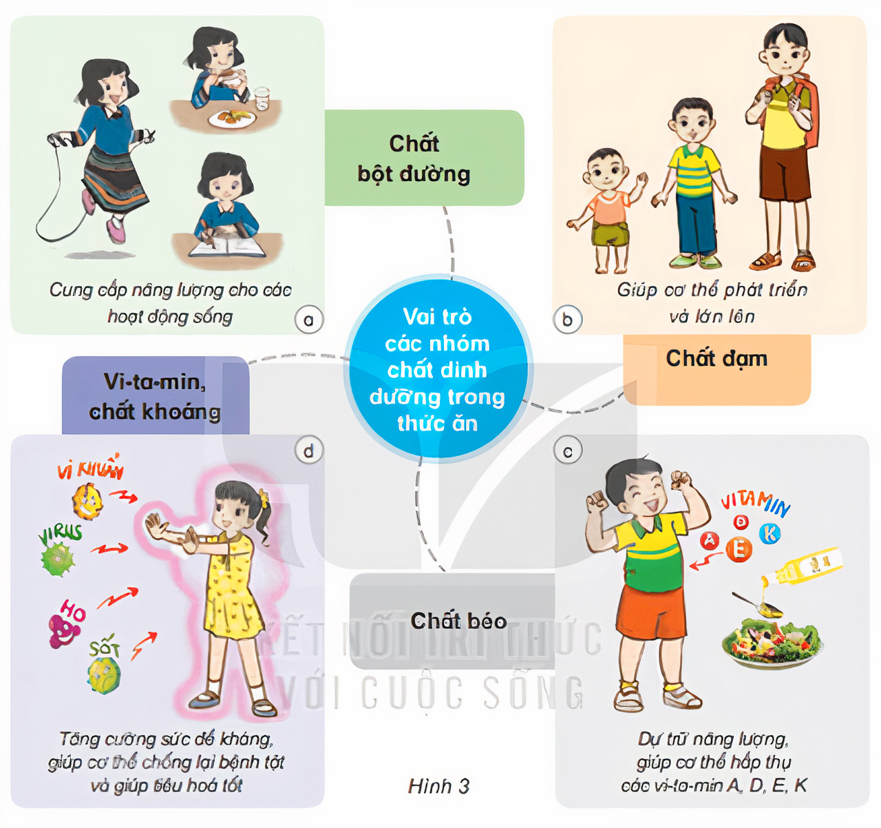

1. Quan sát hình 3 nói về vai trò của các nhóm chất dinh dưỡng trong thức ăn đối với cơ thể.

Slide 5

Vai trò của các nhóm chất dinh dưỡng trong thức ăn đối với cơ thể.
CHẤT BỘT ĐƯỜNG
Cung cấp năng lượng cho các hoạt động sống.

Slide 6

Vai trò của các nhóm chất dinh dưỡng trong thức ăn đối với cơ thể.
CHẤT ĐẠM
Giúp cơ thể phát triển và lớn lên.

Slide 7
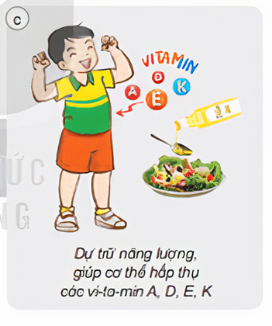
Vai trò của các nhóm chất dinh dưỡng trong thức ăn đối với cơ thể.
CHẤT BÉO
Dự trữ năng lượng, giúp cơ thể hấp thụ các vi-ta-min A, D, E, K.

Slide 8
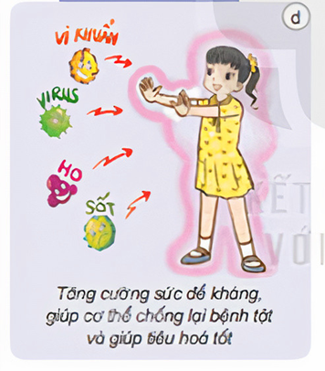
Vai trò của các nhóm chất dinh dưỡng trong thức ăn đối với cơ thể.
VI-TA-MIN, CHẤT KHOÁNG
Tăng cường sức đề kháng, giúp cơ thể chống lại bệnh tật và giúp tiêu hóa tốt.

Slide 9

2. Thảo luận và chia sẻ với bạn:
- Vì sao hằng ngày trẻ em nên ăn thức ăn chứa nhiều chất đạm?
- Chúng ta có cần ăn đủ thức ăn thuộc bốn nhóm chất dinh dưỡng không ? Vì sao?

Slide 10




Cần ăn đầy đủ các thức ăn thuộc bốn nhóm dinh dưỡng, cung cấp đầy đủ nước cho cơ thể.

Slide 11



Slide 12

Thực phẩm cung cấp nhiều năng lượng thường thuộc nhóm chất béo, chất bột đường; thực phẩm cung cấp ít năng lượng thường thuộc nhóm vi-ta-min và chất khoáng.

Slide 13

Thức ăn chiên rán, thức ăn nhanh cung cấp nhiều năng lượng nhưng chứa chất béo không tốt cho cơ thể. Đồ uống có đường cung cấp nhiều năng lượng, nhưng chứa rất ít chất dinh dưỡng, vi-ta-min và chất khoáng cần thiết cho sự phát triển của cơ thể. Những thức ăn này nếu dùng thường xuyên đều không tốt cho cơ thể.

Slide 14

- Chia sẻ bài học với mọi người.
- Chuẩn bị bài tiếp theo.

Slide 15



